Slide 1
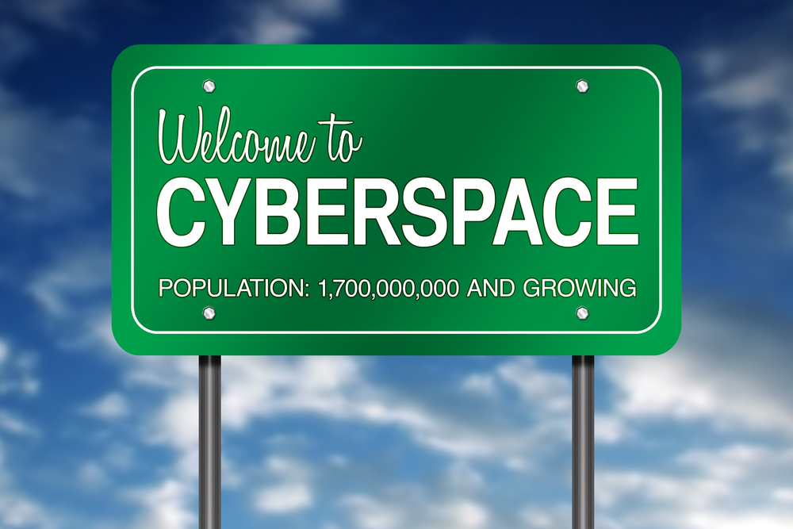

Slide 2
IT a stát:
BSS411 – Moderní technologie a bezpečnost
"Mezistátní soupeření v kyberprostoru je destabilizující a škodlivé pro širší společnost i ekonomiku i pro integritu států samotných. Tyto aktivity by měly být zakázany a navrácen původní stav konvenčních mezistátních vztahů."
Tým F – Ivana Chalupová, Petra Kozová, Richard Křivánek, Lila Uhrinová

Slide 3
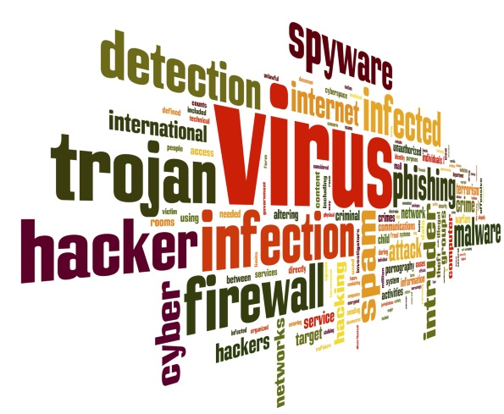
Osnova prezentace
Úvod do problematiky
Ekonomická sféra
Mezinárodněprávní prostředí
Militarizace bezpečnosti
Společnost a kybeútoky

Slide 4
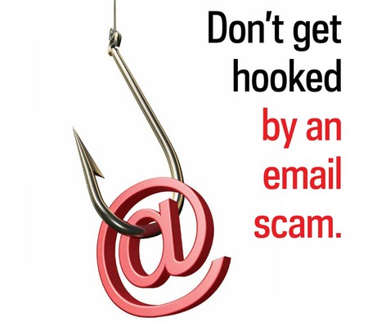
Úvod do problematiky
Kyberprostor jako 5. doména
Závislost státu
Předpoklad ekonomického růstu
Kyberšpionáž
nejde jen o technické problémy,
  ale i organizační, právní, ekonomické
  a také společenské

Slide 5
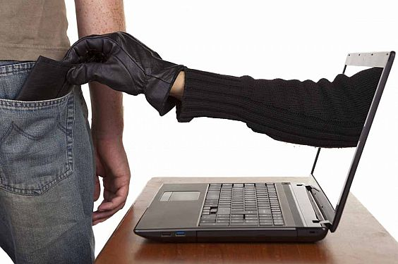
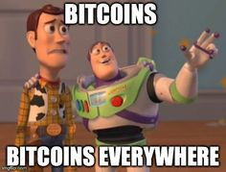
Ekonomická sféra
S rostoucí závislostí na ICT roste i zranitelnost
Můžou vést k ekonomické destabilizaci společnosti
Zpráva Global Risk 2015
Česká zkušenost 2013

Slide 6
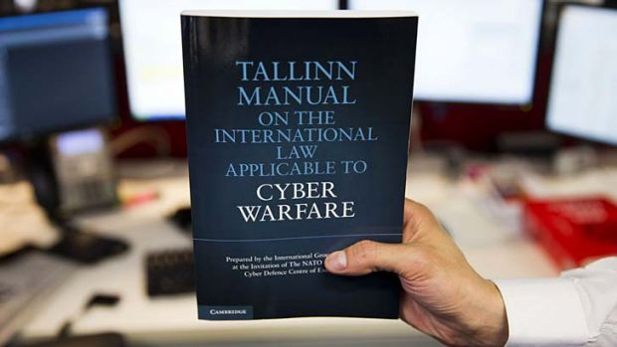
Mezinárodněprávní prostředí
Talinský manuál

Slide 7
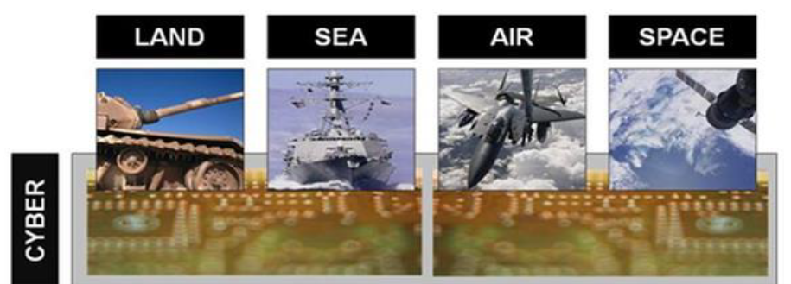
Militarizace kyberbezpečnosti
Kyberútok
  dimenze
5. doména války - 2016
APT
  Deep Panda 2015
Gruzie

Slide 8
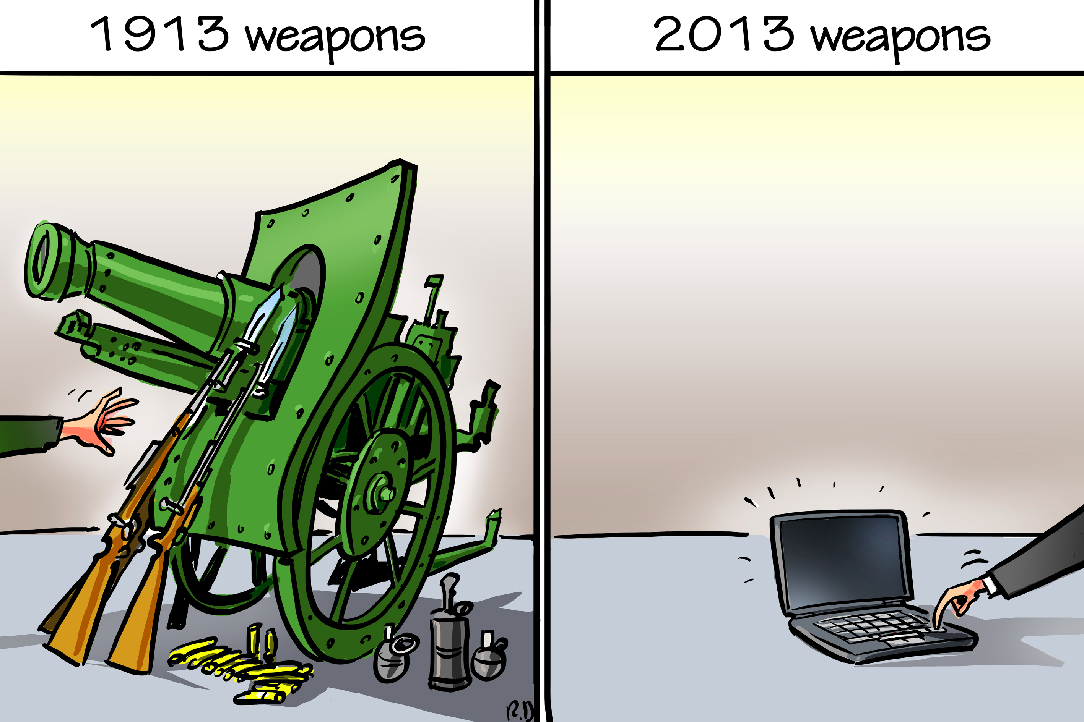

Slide 9
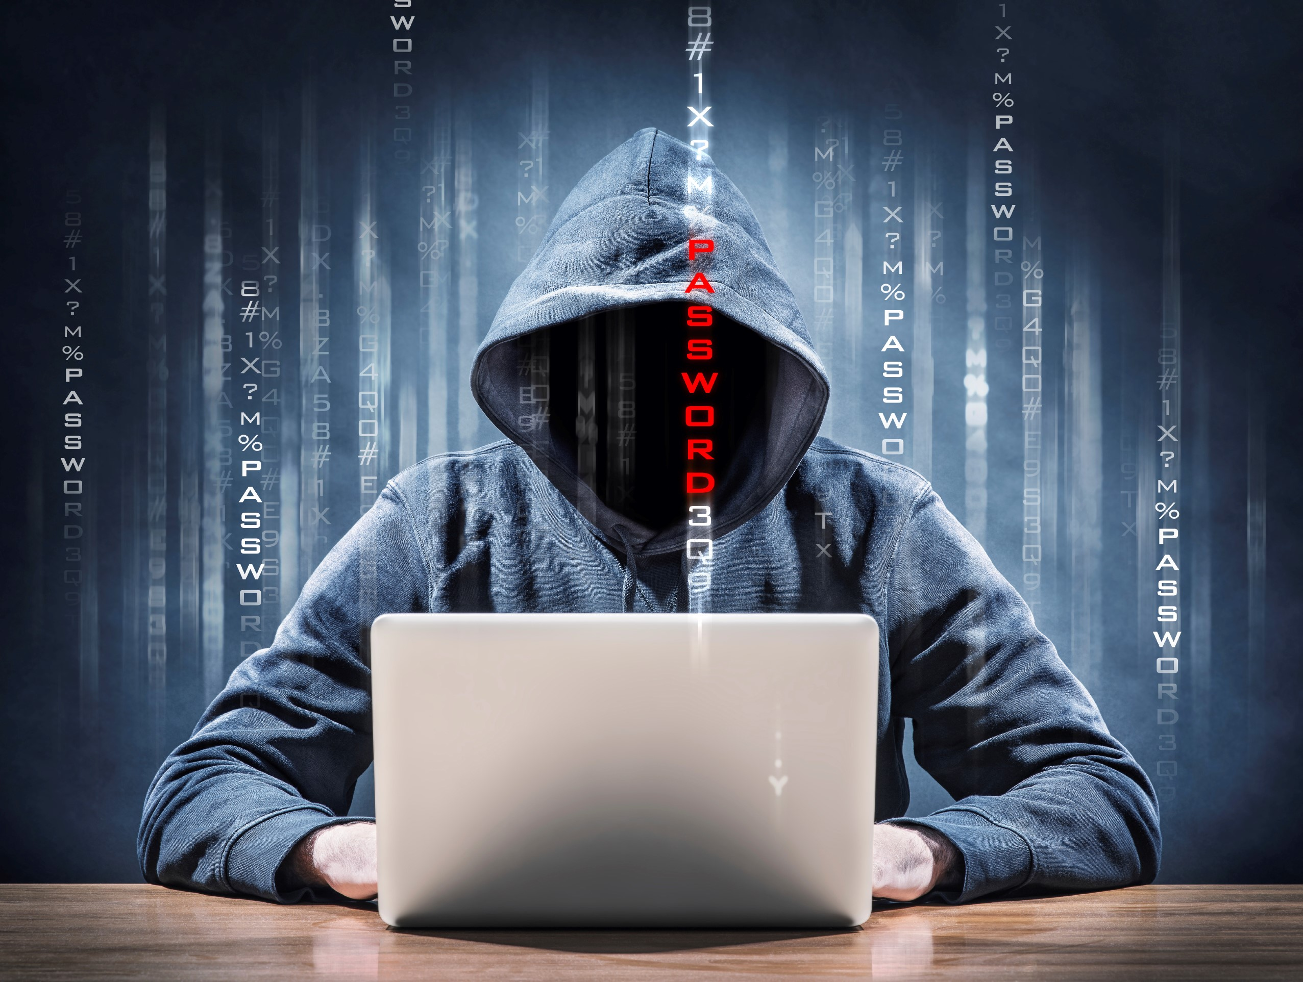
Kdo je útočník / viník?
  V kyberprostoru není pas potřeba!

Slide 10
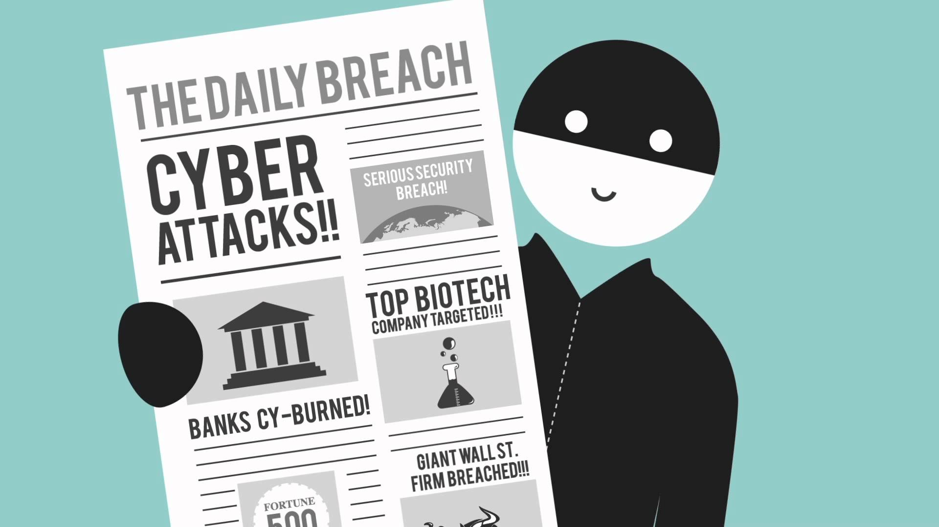
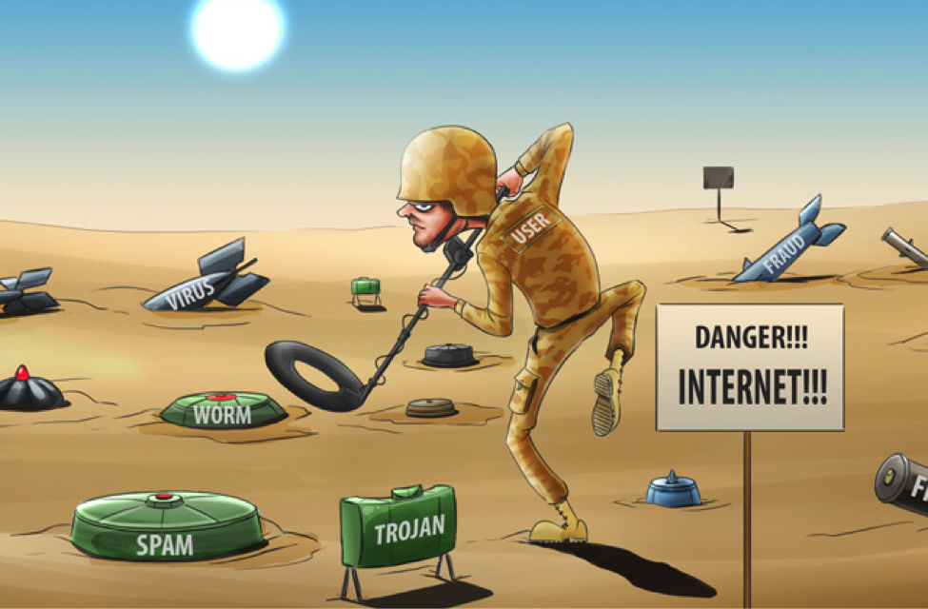
Společnost a kyberútoky
Lidský element – nejslabší prvek
Cílené vs. necílené útoky
Ransomware

Slide 11
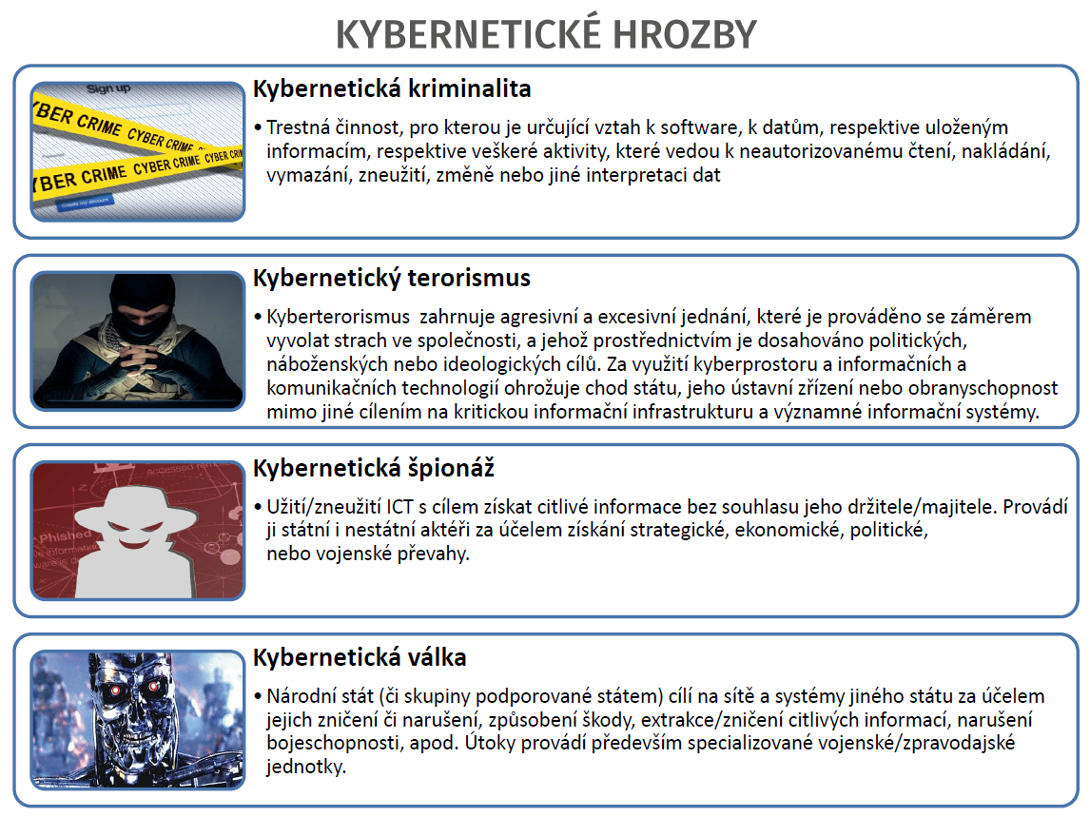

Slide 12
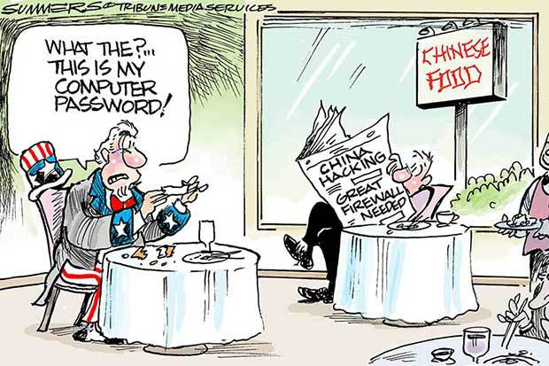
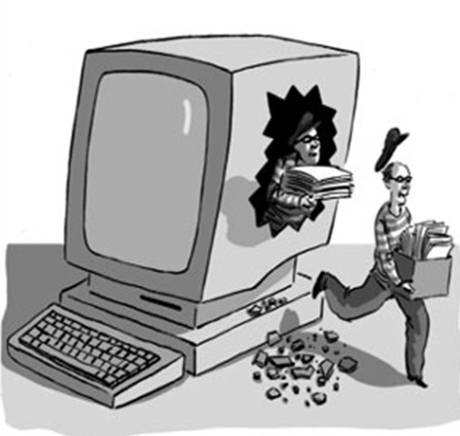
Krádež BMW
Certifikáty Gmailu – NSA
Estonsko 2007
Čína
Stuxnet

Slide 13
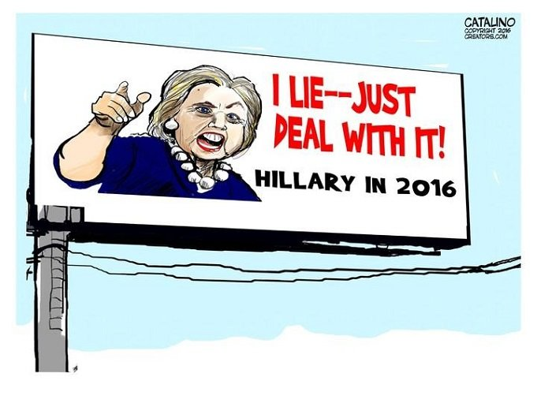
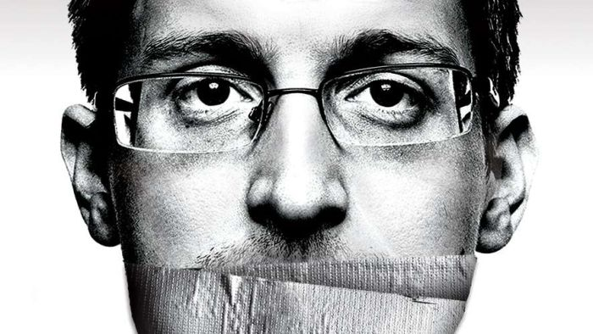
Integrita
Únik citlivých informací
Zpochybnění morálky
Kde jsou hranice demokracie?
Zranitelnost kritické informační
infrastruktury
Příklad Wikileaks

Slide 14
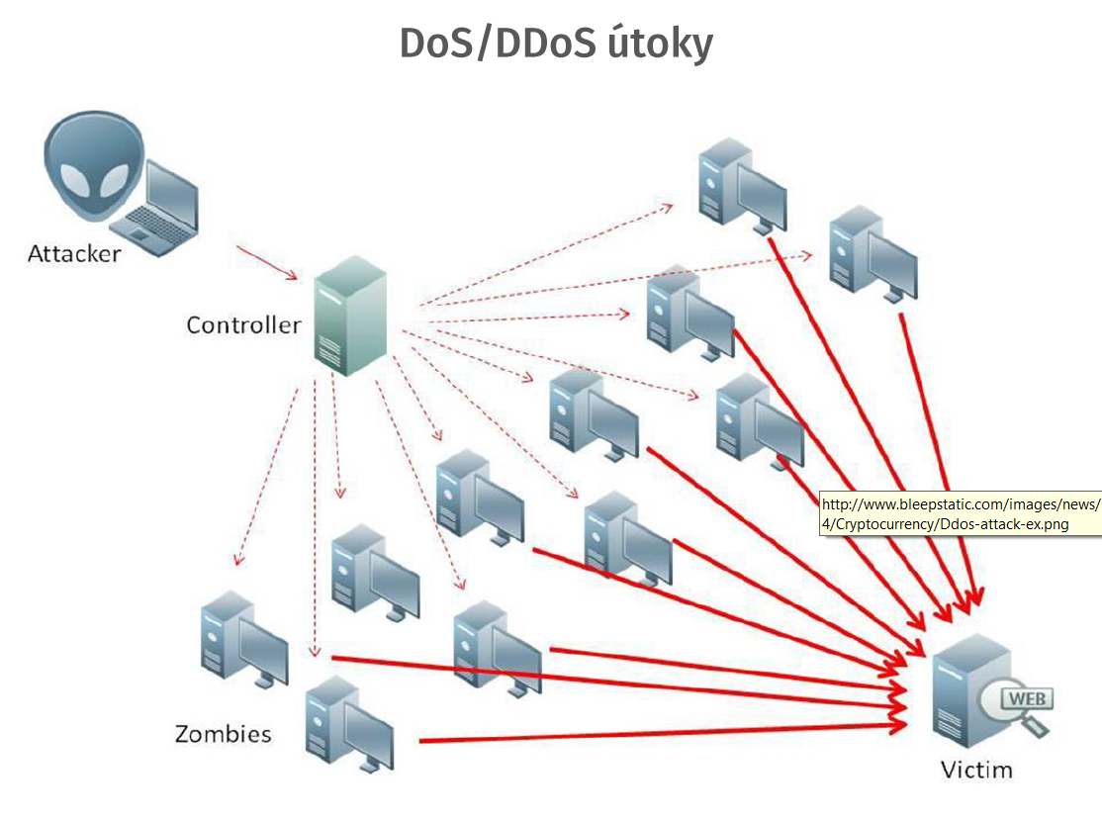

Slide 15
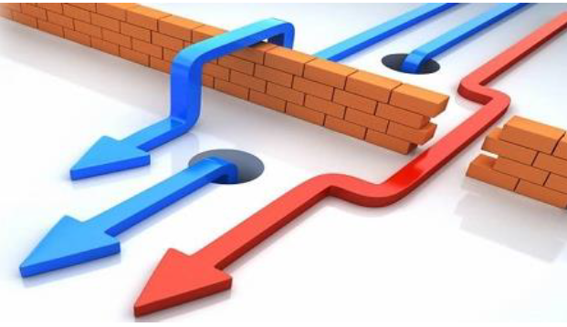
„Cyber criminals only have to find one vulnerability, but we have to patch them all.“

Slide 16
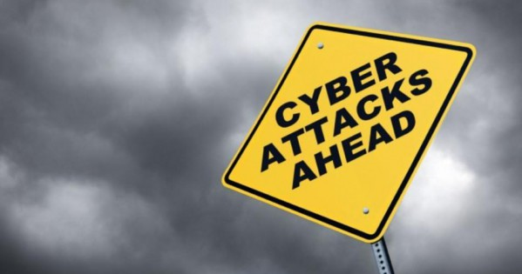
http://map.norsecorp.com/#/

Slide 17
Zdroje:
Andreasson, K. J. (Ed.). 2011 . Cybersecurity: public sector threats and responses. CRC Press.
Bloomberg. 2016. In a week where Wikileaks's power has been on full display, the organization's simplified view of the world is making many of its allies uncomfortable. (online) (cit. Dňa 16.10. 2016). Dostupné z: http://www.bloomberg.com/news/articles/2016-07-29/why-wikileaks-is-losing-its-friends
Candrlic, G. 2016. 15 most dangerous DDoS Attacks that ever happened. (online) (cit. Dňa 16.10.2016). Dostupné z: http://www.globaldots.com/15-most-dangerous-ddos-attacks-that-ever-happened/
CZ.NIC. 2013. Rekapitulace (D)DOS útoků ze dnů 4. 3. – 7. 3. (online) (cit. 18.10.2016). Dostupné z: https://www.csirt.cz/files/csirt/Rekapitulace-utoky-20120311.pdf
Dunn Cavelty, M. 2012. The militarisation of cyber security as a source of global tension. STRATEGIC TRENDS ANALYSIS, Zurich, Möckli, Daniel, Wenger, Andreas, eds., Center for Security Studies.
Flídr, T. 2013. Mezinárodní právo kyberprostoru a Talinský manuál. (online) (cit. 18.10.2016). Dostupné z: https://www.kyberbezpecnost.cz/?p=198
Global Risks 2015. (online) (cit.18.10.2016). Dostupné z: http://www3.weforum.org/docs/WEF_Global_Risks_2015_Report15.pdf
Heron, Simon. Five notable examples of advanced persistent threat (APT) attacks. In: Get Safe Online [online]. 2015 [cit. 2016-10-15]. Dostupné z: https://www.getsafeonline.org/business-blog/five-notable-examples-of-advanced-persistent-threat-apt-attacks/
Kasík, P. 2013. Když vypukne kyberválka, bude se střílet I do civilistů. (online) (cit.18.10.2016). Dostupné z: http://technet.idnes.cz/talinsky-manual-nato-kybervalka-hackeri-fde-/sw_internet.aspx?c=A130322_141623_sw_internet_pka
Matějka, J. 2013. Internet jako oblast práva. Paha: CZ.NIC.
Vláda ČR. 2015. Národní strategie kybernetické bezpečnosti České republiky na období let 2015 až 2020. (online) (cit. 18.10.2016). Dostupné z: https://ccdcoe.org/sites/default/files/strategy/CZE_NCSS_cz.pdf
Paganini, P. 2016. NATO officially recognizes cyberspace a warfare domain. In: Security Affairs [online]. 2016 [cit. 2016-10-15]. Dostupné z: http://securityaffairs.co/wordpress/48484/cyber-warfare-2/nato-cyberspace-warfare-domain.html
Papandrea, M. R. 2011. Publication of National Security Information in the Digital Age, The. J. Nat'l Sec. L. & Pol'y, 5, 119.
Singer, P. W. – Friedman, A.2014. Cybersecurity and Cyberwar. What Everyone Needs to Know. http://news.asis.io/sites/default/files/Cybersecurity_and_Cyberwar.pdf, s. 34 – 67
Szoldra, P. 2016 How the US military is beating hackers at their own game. In: Business Insider (online). (cit. 2016-10-15). Dostupné z: http://www.businessinsider.com/us-military-cyberwar-2016-5
Vláda ČR. 2012. Strategie pro oblast kybernetické bezpečnosti České republiky na období 2012 – 2015. (online) (cit. 18.10.2016). Dostupné z: https://www.govcert.cz/cs/informacni-servis/strategie-a-akcni-plan/
World Economic Formum. 2015.War in the fifth domain. The Economist (online). 2010 (cit. 2016-10-15). Dostupné z: http://www.economist.com/node/16478792
Wentworth, T. 2008. How Russia may have attacked Georgia's internet. In: Newsweek (online). (cit. 2016-10-15). Dostupné z: http://europe.newsweek.com/how-russia-may-have-attacked-georgias-internet-88111?rm=eu

Slide 18
